Slide 1
Οι προεδρίες των George H.W. Bush και Bill Clinton
Καθηγητής Χαράλαμπος Παπασωτηρίου

Slide 2
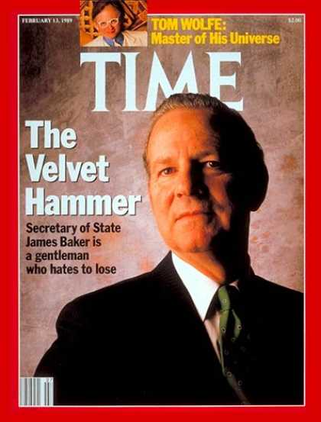
George H. W. Bush

Slide 4
Κίνα, άνοιξη 1989

Slide 5
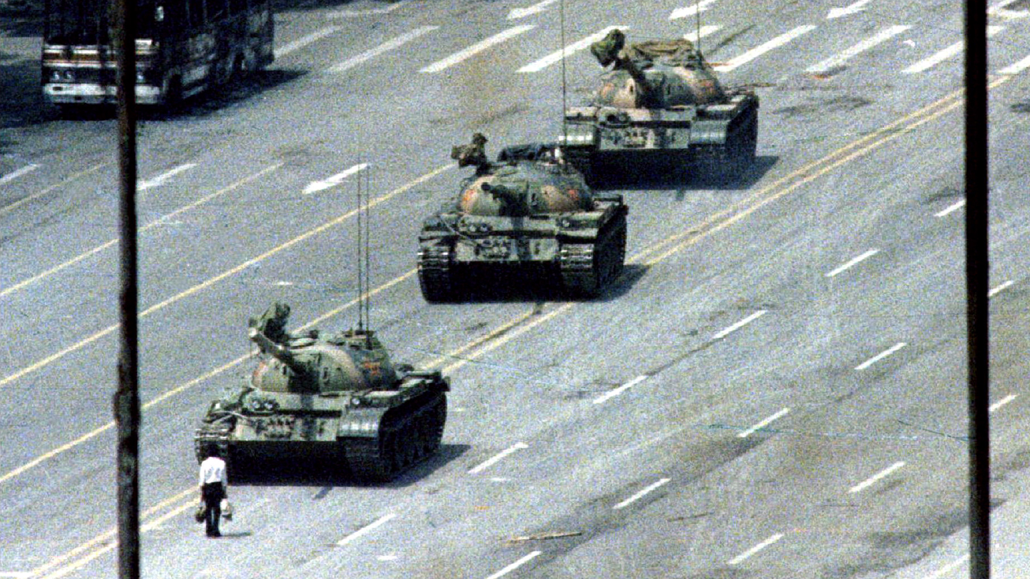

Slide 6
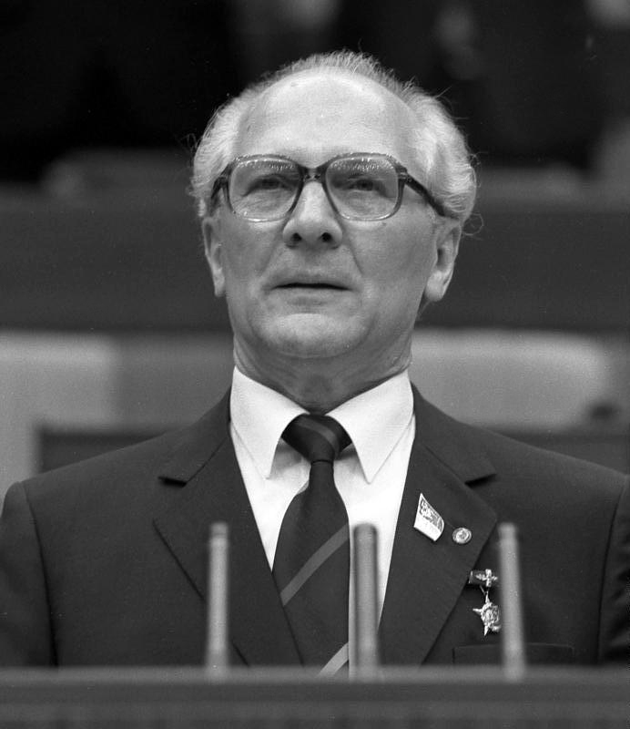
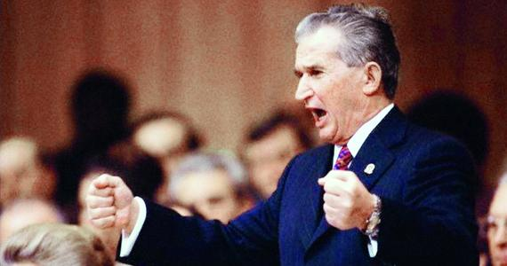
Πολωνία, 4 Ιουνίου 1989

Slide 7
Ουγγαρία, Σεπτέμβριος-Οκτώβριος 1989
Εκδημοκρατισμός του συντάγματος
Άνοιγμα συνόρων προς Αυστρία
Διέλευση Ανατολικογερμανών μέσω Ουγγαρίας προς Δύση
3 Οκτωβρίου 1989 – κλείσιμο συνόρων Ανατολικής Γερμανίας προς γειτονικά κράτη

Slide 8
Ανατολική Γερμανία

Slide 9
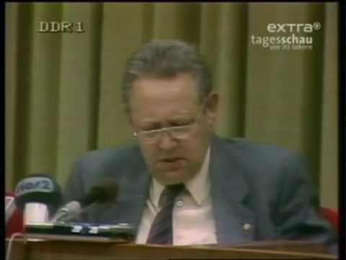
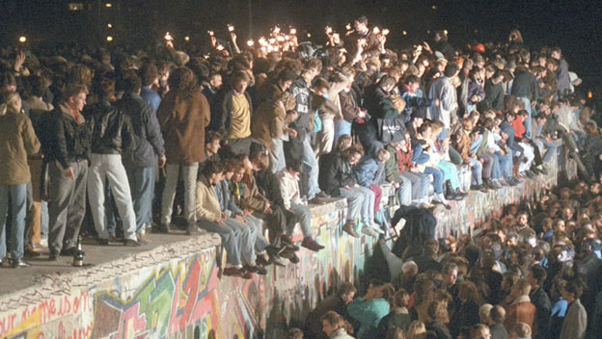
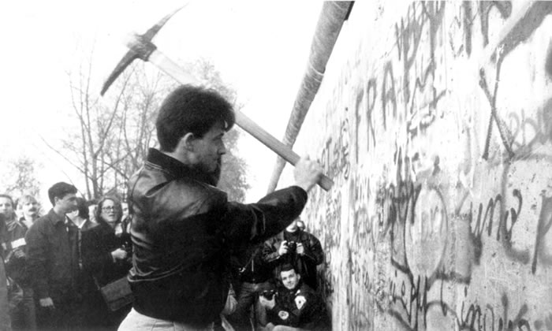

Slide 10
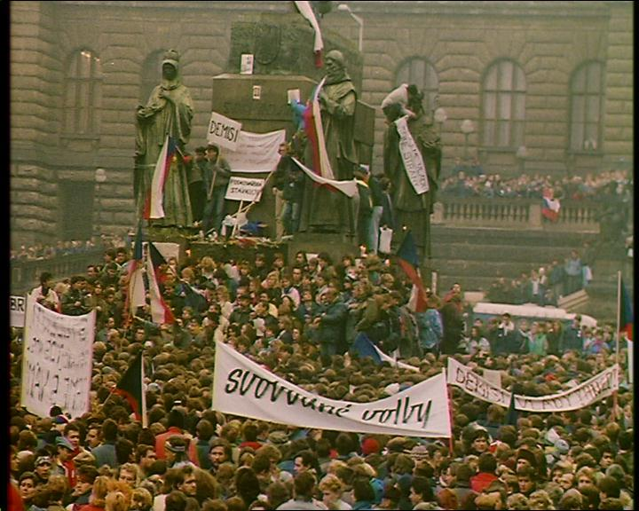
Τσεχοσλοβακία, Νοέμβριος 1989
Η «βελούδινη επανάσταση»

Slide 11
Βουλγαρία, Δεκέμβριος 1989

Slide 12
Ρουμανία, Δεκέμβριος 1989

Slide 13
Σύνοδος Μπους-Γκορμπατσόφ στη Μάλτα, Δεκέμβριος 1989

Slide 14
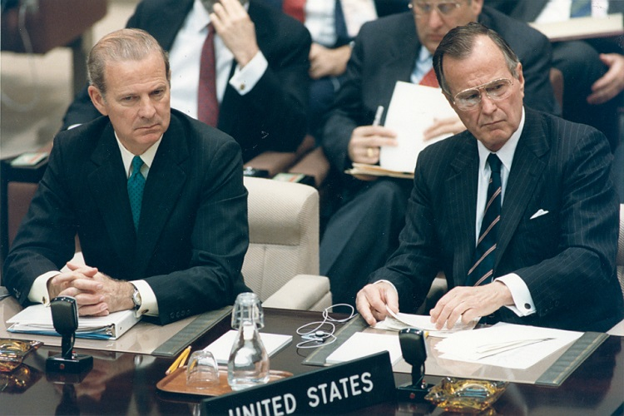
Γερμανικό ζήτημα, 1989-1990

Slide 15
Μιτεράν και Θάτσερ

Slide 16
Helmut Kohl και Μιχαήλ Γκορμπατσόφ

Slide 17
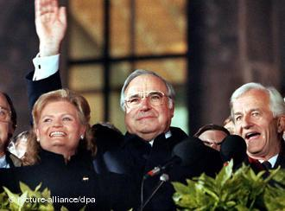
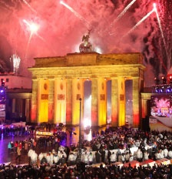
Επανένωση Γερμανίας, Οκτώβριος 1990

Slide 18
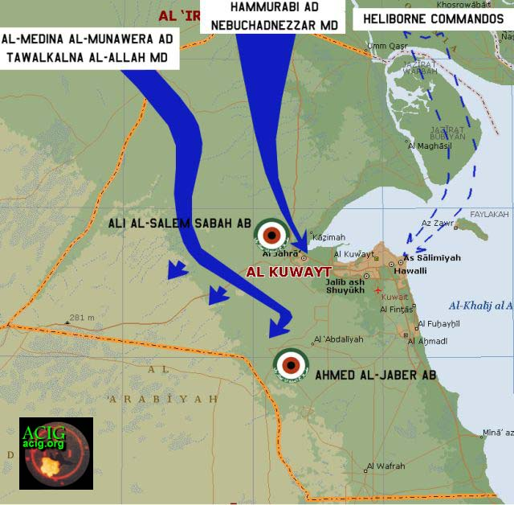
Εισβολή Ιράκ στο Κουβέιτ, Αύγουστος 1990

Slide 19
Διπλωματία: Δημιουργία συμμαχίας

Slide 20
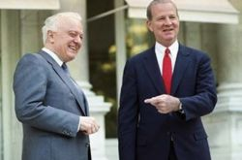

Slide 21
Στρατιωτική στρατηγική

Slide 22
Οι χερσαίες επιχειρήσεις

Slide 23
Απόφαση μη εισβολής στο Ιράκ

Slide 24
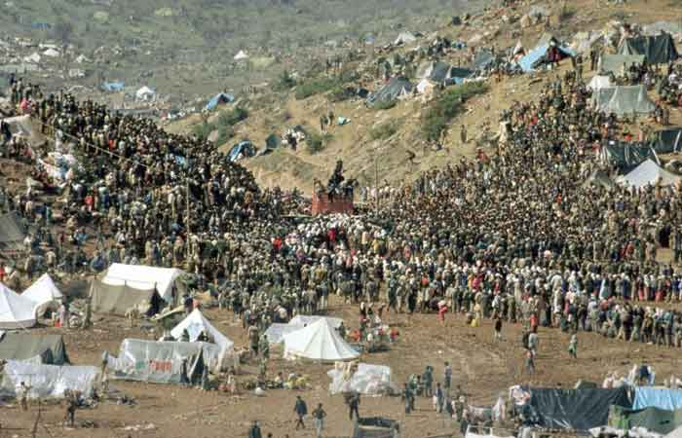
Ιράκ: ζώνες μη πτήσεων
Βόρειο Ιράκ – προστασία Κουρδιστάν
Νότια Ιράκ – αιματηρή ήττα εξέγερσης των σιιτών

Slide 25
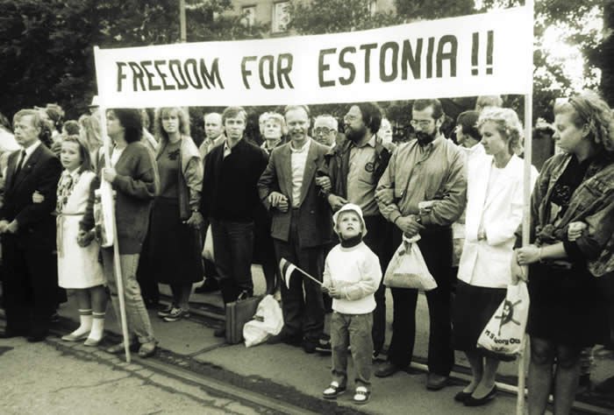
Σοβιετική Ένωση, 1990-1
Παραίτηση Σερβαντνάτζε, Δεκέμβριος 1990
Προειδοποίηση για απειλούμενο πραξικόπημα των σκληροπυρηνικών
Στροφή προς τα «δεξιά», αρχές 1991
Βαλτικές Δημοκρατίες

Slide 26
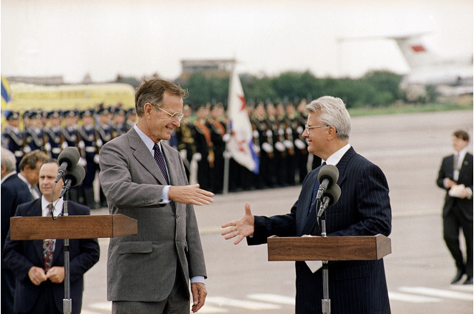
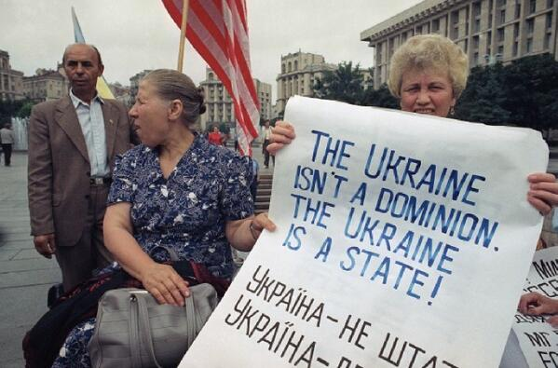
Ο Μπους στην Ουκρανία, Ιούλιος 1991
Εναντιώνεται στον «αυτοκτονικό εθνικισμό»

Slide 27
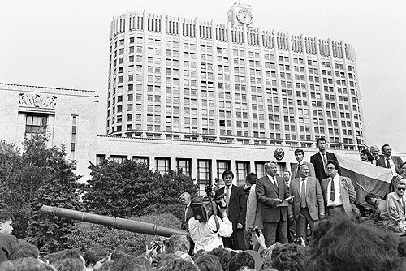
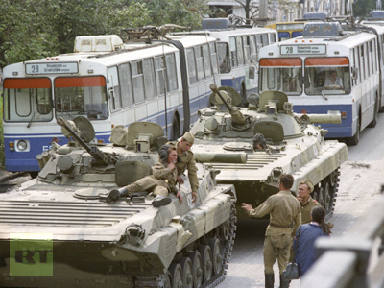
Αύγουστος 1991 – σοβιετικό πραξικόπημα

Slide 28
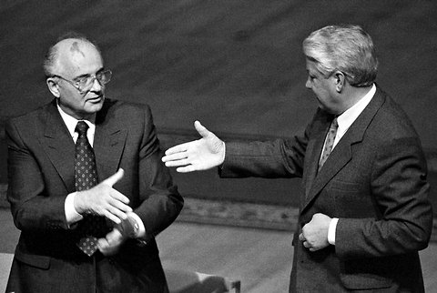
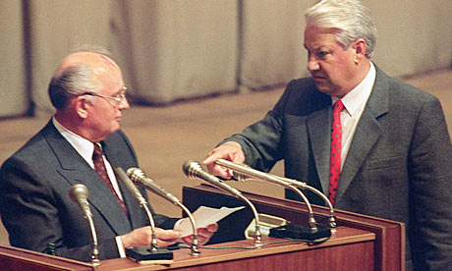

Slide 29
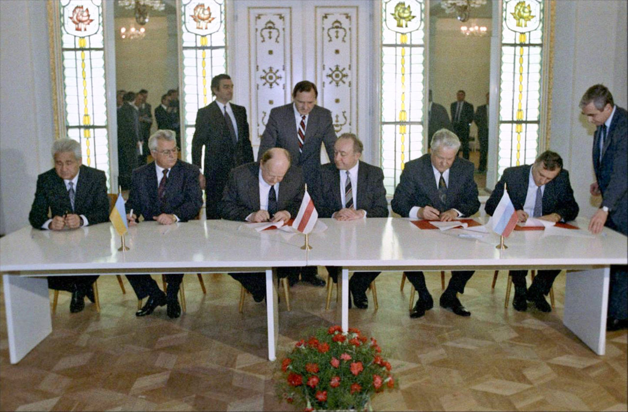
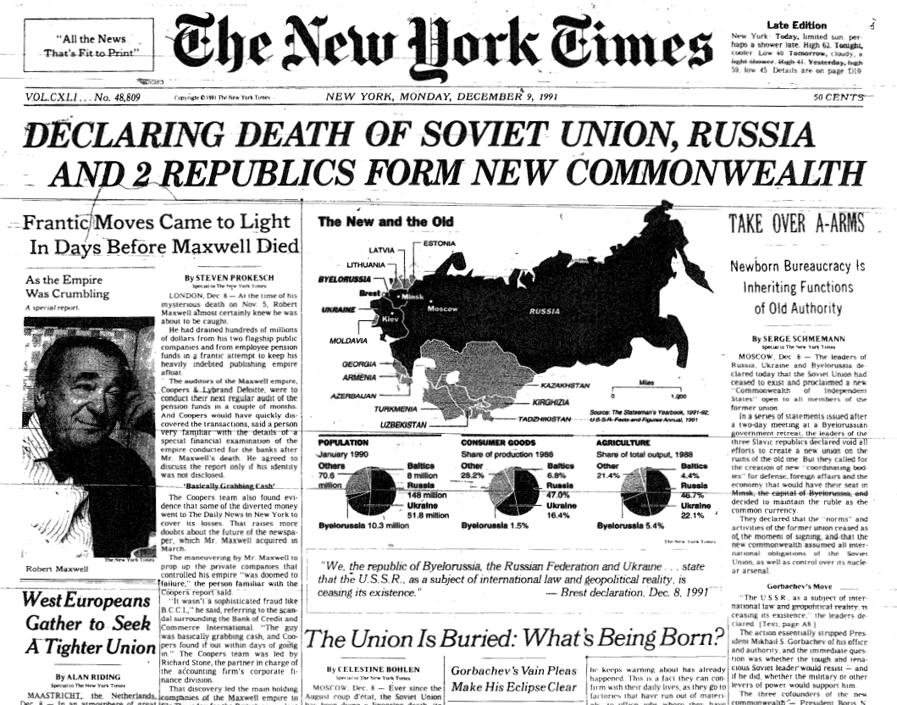
Δεκέμβριος 1991
Απόσχιση Ρωσίας από ΕΣΣΔ
Συμφωνία σύστασης ΚΑΚ

Slide 30
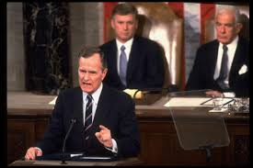
Διάλυση ΕΣΣΔ, 31.12.1991

Slide 31
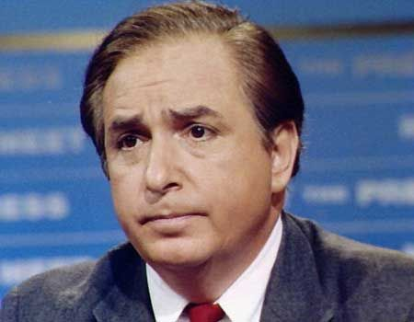
Εσωτερική πολιτική
1988 – Bush: “Read my lips. No new taxes!”
Richard Darman (Director, OMB) – Συμβιβασμός με Κογκρέσο

Slide 32
Οικονομική ύφεση, 1991-2
Δημοσκοπήσεις – George H W Bush
 | 28/2-2/3 1991 | 30.7-2/8 1992
Approve | 89% | 29%
Disapprove | 9% | 60%

Slide 33
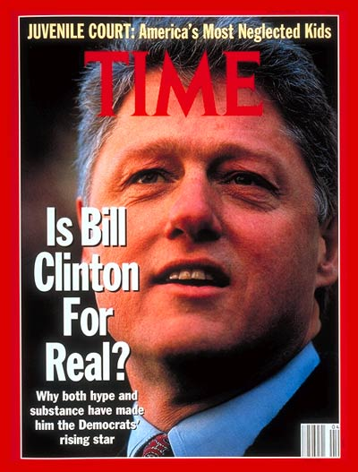
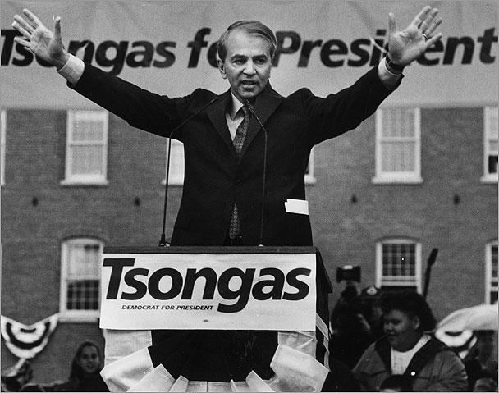
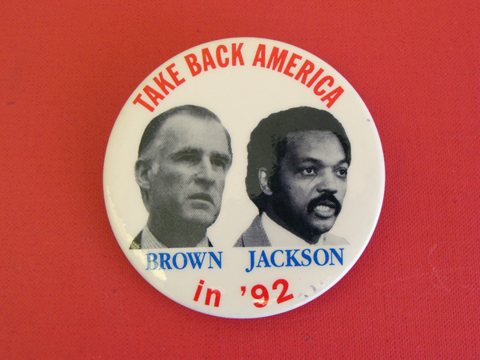
Εκλογές 1992
Δημοκρατικοί
Bill Clinton v. Paul Tsongas v. Jerry Brown
Λίγο πριν τις προκριματικές Νέας Υόρκης ο Brown αναφέρθηκε σε ενδεχόμενη συνυποψηφιότητα με Jesse Jackson – έχασε τη Νέα Υόρκη (εβραϊκή ψήφος)

Slide 34
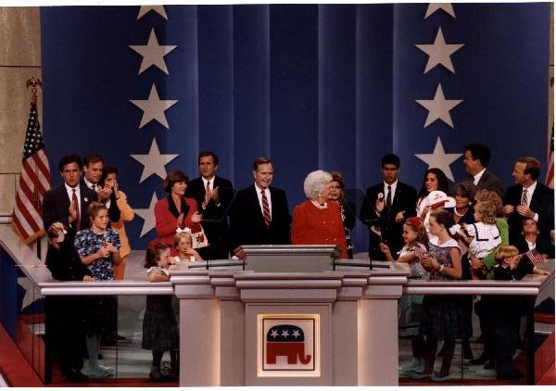
Εκλογές 1992
Ρεπουμπλικανοί

Slide 35
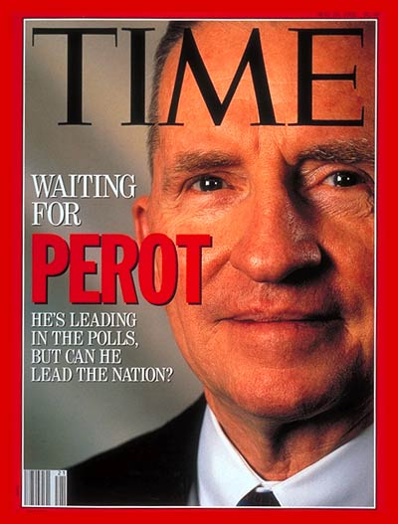
Τρίτος υποψήφιος πρόεδρος
Ross Perot

Slide 36
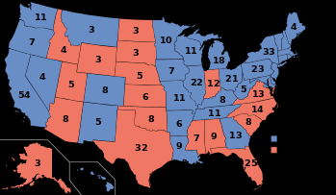
Αποτελέσματα προεδρικής εκλογής
Λαϊκή ψήφος : Clinton 43%, Bush 37,5%, Perot 19%

Slide 37
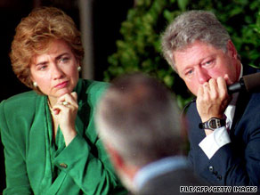
Προεδρία Κλίντον – εσωτερική πολιτική
Ομοφυλόφιλοι στις ένοπλες δυνάμεις
“Don’t ask, don’t tell”
Health care or welfare reform?
Επιλογή: Health care
Hillary Clinton

Slide 38
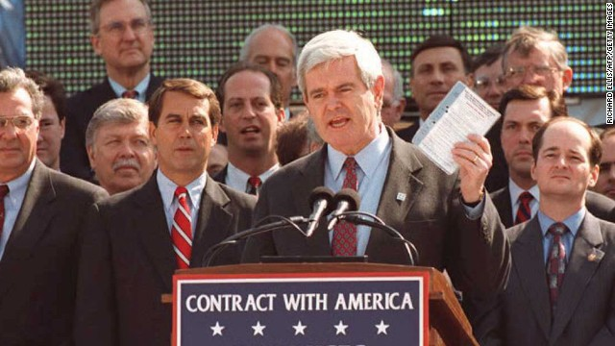
Ενδιάμεσες εκλογές Κογκρέσου – Νοέμβριος 1994
Θρίαμβος των ρεπουμπλικανών
“Contract with America”
Για πρώτη φορά μετά το 1954 οι ρεπουμπλικανοί ήλεγχαν και τα δύο σώματα του Κογκρέσου
Ρεπουμπλικανικές επιτυχίες
Γερουσία – από 44 σε 52 έδρες
Βουλή των Αντιπροσώπων – από 174 σε 230 έδρες
Κυβερνήτες – από 20 σε 30

Slide 39
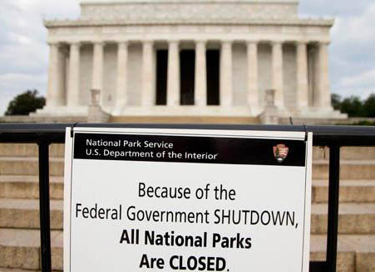
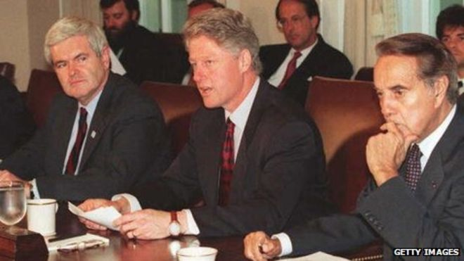
Συγκυβέρνηση Κλίντον με ρεπουμπλικανικό Κογκρέσο
Το αντίστροφο από τη δεκαετία του 1950
Διαφορά – συγκρουσιακό κλίμα στη δεκαετία του 1990
Φθινόπωρο 1995 – μάχη προϋπολογισμού
Διακοπή μη αναγκαίων δαπανών

Slide 40
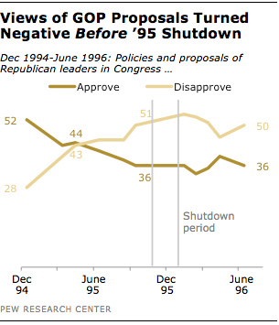

Slide 41
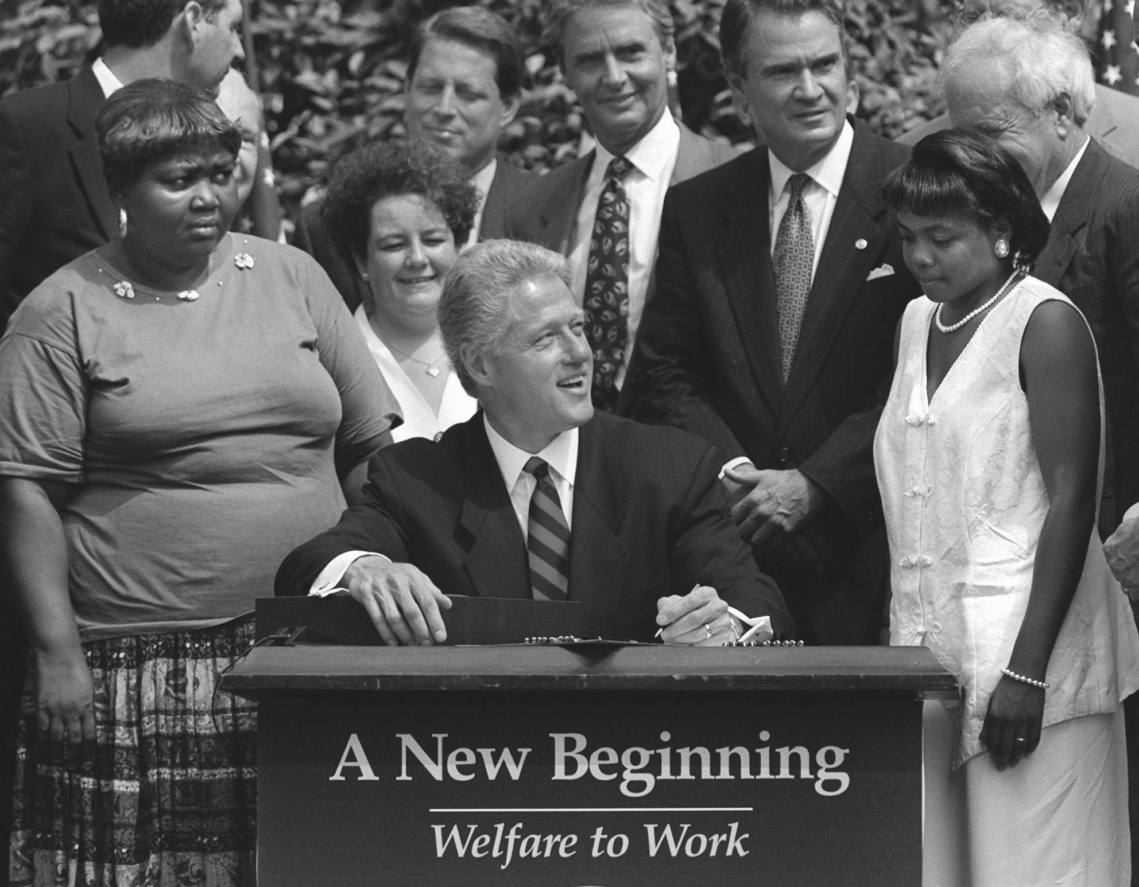
Κλίντον 1996
Νόμος για εγκληματικότητα
Αυξημένες ομοσπονδιακές δαπάνες υπέρ αστυνόμευσης και φυλακών
Μεταρρύθμιση συστήματος welfare
Διετής υποστήριξη ανύπαντρων μητέρων
Στη συνέχεια υποστήριξη μέσω παιδικών σταθμών

Slide 42
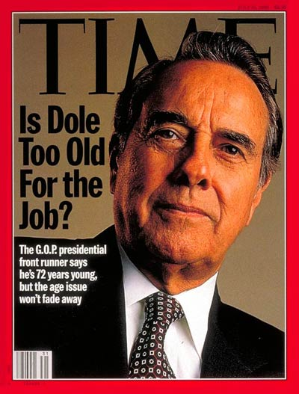
Ρεπουμπλικανοί 1996

Slide 43
Δημοκρατικοί 1996

Slide 44
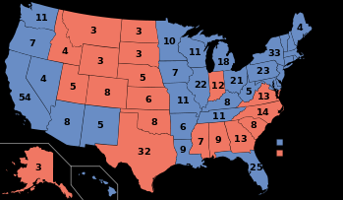
Εκλογές 1996
Επανεκλογή Κλίντον με 49% της λαϊκής ψήφου
Ο Bob Dole πήρε 41% και ο Ross Perot πήρε 8%
Οι ρεπουμπλικανοί διατήρησαν τον έλεγχο του Κογκρέσου

Slide 45
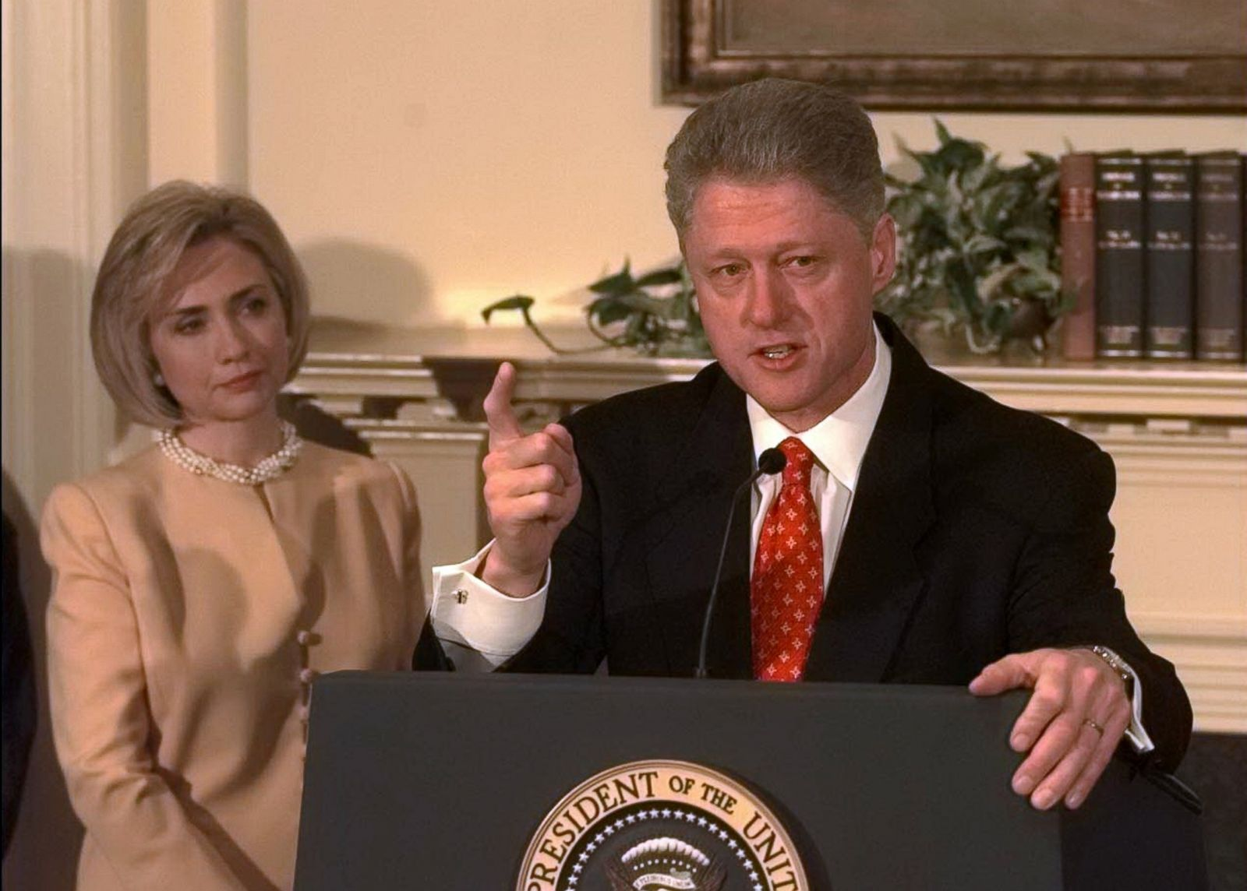
Σκάνδαλο Lewinski - 1998

Slide 46
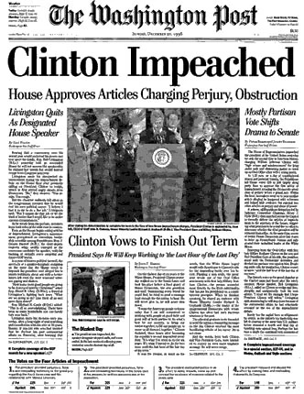

Slide 47
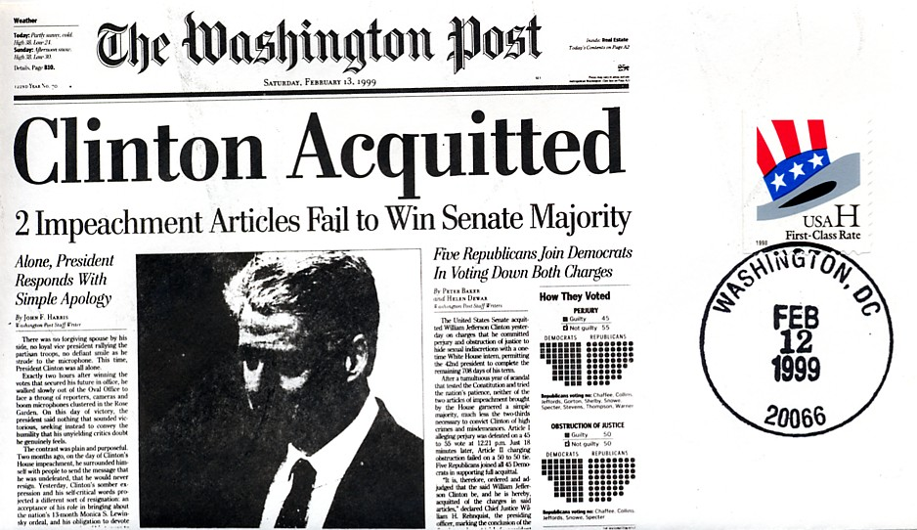
Ενδιάμεσες εκλογές Κογκρέσου, Νοέμβριος 1998
Ρεπουμπλικανικές απώλειες
5 έδρες στη Βουλή των Αντιπροσώπων
Διατήρησαν μικρή πλειοψηφία
Καμία απώλεια στη Γερουσία

Slide 48
Εξωτερική πολιτική
Fukuyama v. Huntington
Κλίντον – Ουιλσονισμός
«Ανθρωπιστικές επεμβάσεις»
Σομαλία, Αϊτή, Βοσνία, Κόσοβο
Ρεπουμπλικανικό Κογκρέσο – τζακσονικό
Ενάντια σε επεμβάσεις
Ενάντια σε “nation building”
Ενάντια σε πολυμερείς δεσμεύσεις (Κιότο, Διεθνές Ποινικό Δικαστήριο)

Slide 49
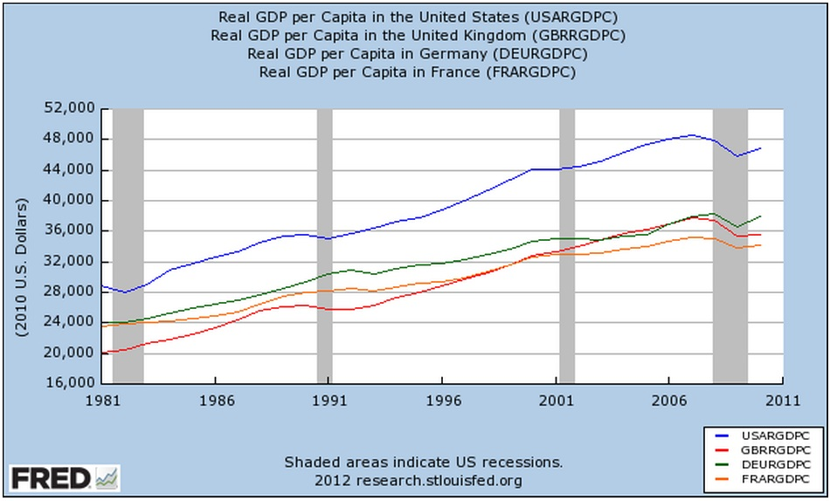
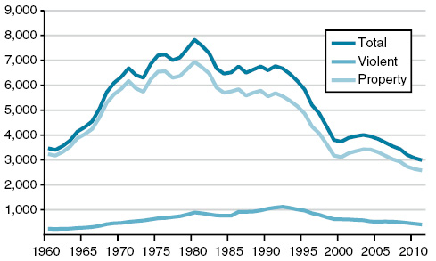
Προεδρία Κλίντον, 1999-2000
Συνεχιζόμενη οικονομική ανάπτυξη
Διπλάσιος ρυθμός ανάπτυξης από ΕΕ
Δημοσιονομικά πλεονάσματα
Μεγάλη μείωση εγκληματικότητας

Slide 51
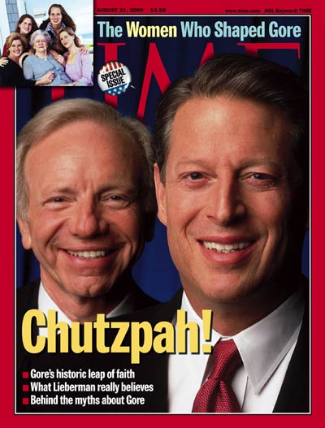
Εκλογές 2000
Δημοκρατικοί
Al Gore και Joe Lieberman

Slide 52
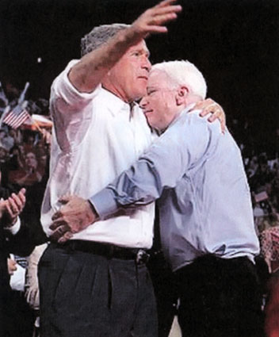
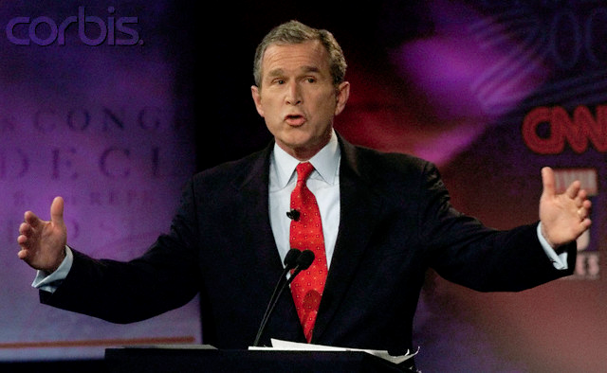
Ρεπουμπλικανοί
George W Bush v. John McCain

Slide 53
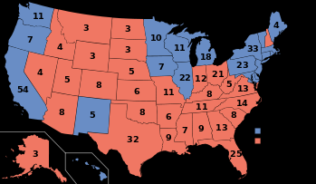
Εκλογές 2000
Προεδρία
Bush – 47,9% της λαϊκής ψήφου, 271 εκλέκτορες
Gore – 48,4% της λαϊκής ψήφου, 266 εκλέκτορες
Γερουσία
50-50
Καθοριστική η ψήφος του αντιπροέδρου των ΗΠΑ για οργάνωση Γερουσίας
Βουλή των Αντιπροσώπων
Ρεπουμπλικανοί – 221 έδρες
Δημοκρατικοί – 212 έδρες
Ανεξάρτητοι – 2 έδρες

Slide 54
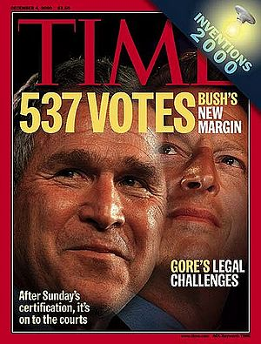
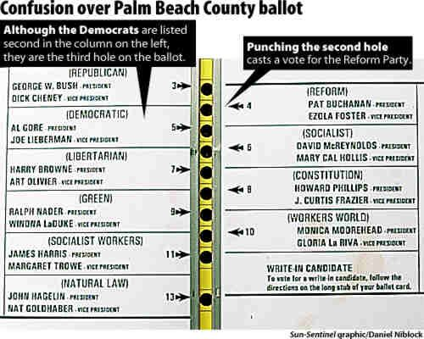
Φλόριντα

